Slide 1
Análisis Facua
Nelson Carvajal

Slide 2
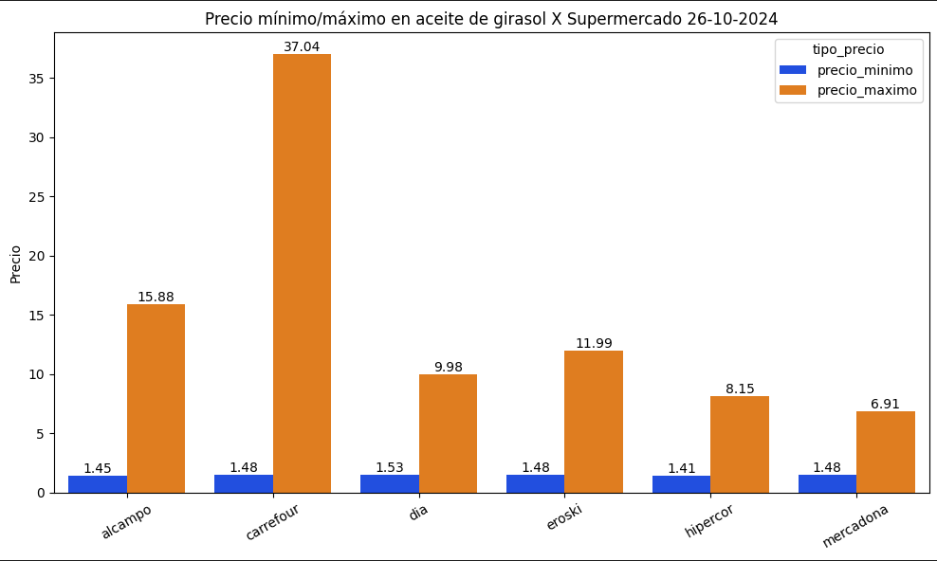
Aceite de Girasol - 26/10/2024

Slide 3
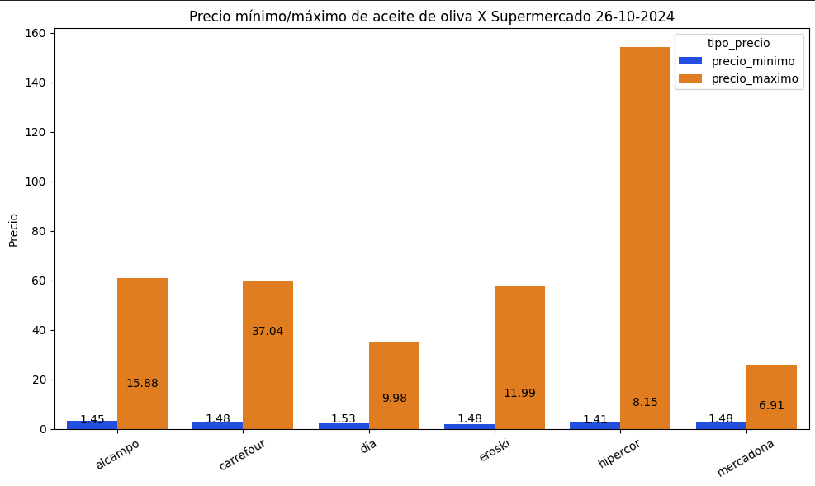
Aceite de oliva - 26/10/2024

Slide 4
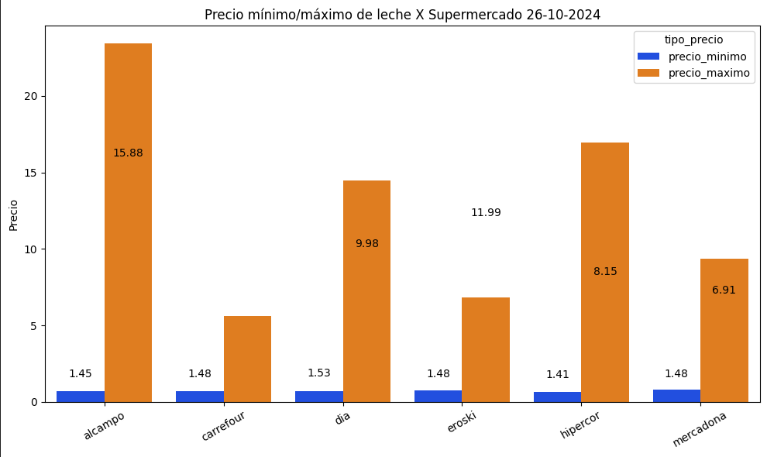
Leche - 26/10/2024

Slide 5
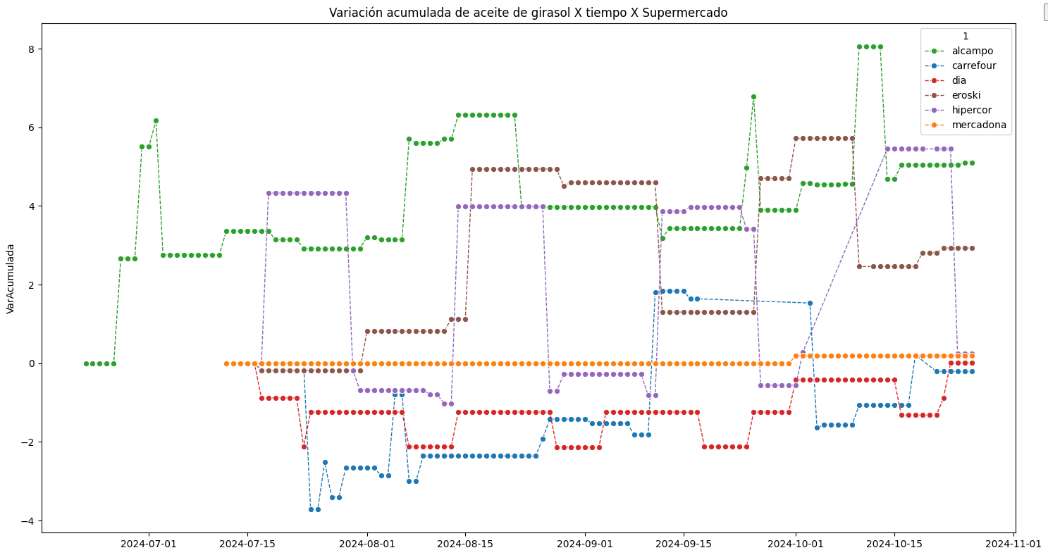
Variación acumulada Aceite de girasol/Picos

Slide 6
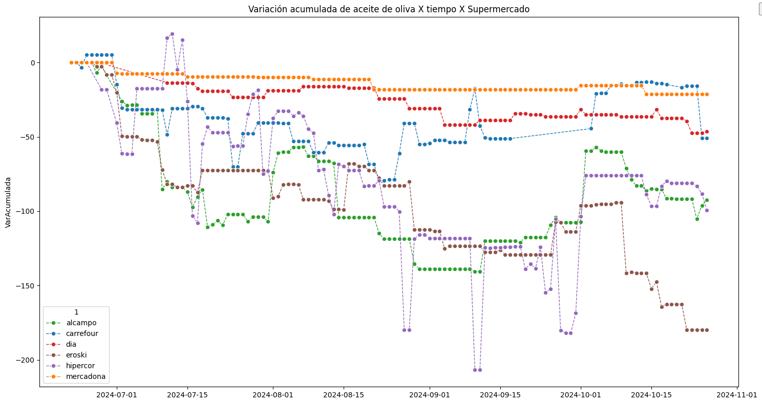
Variación acumulada - Aceite de oliva

Slide 7
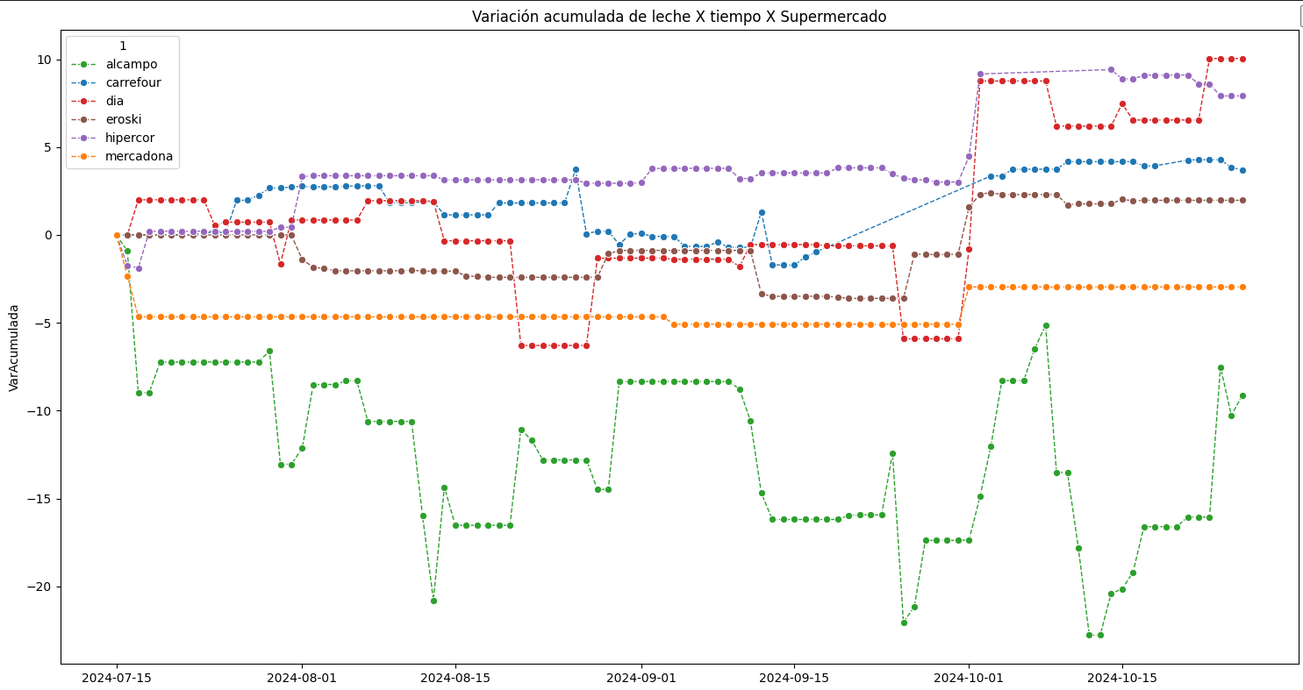
Variación acumulada - Leche

Slide 8
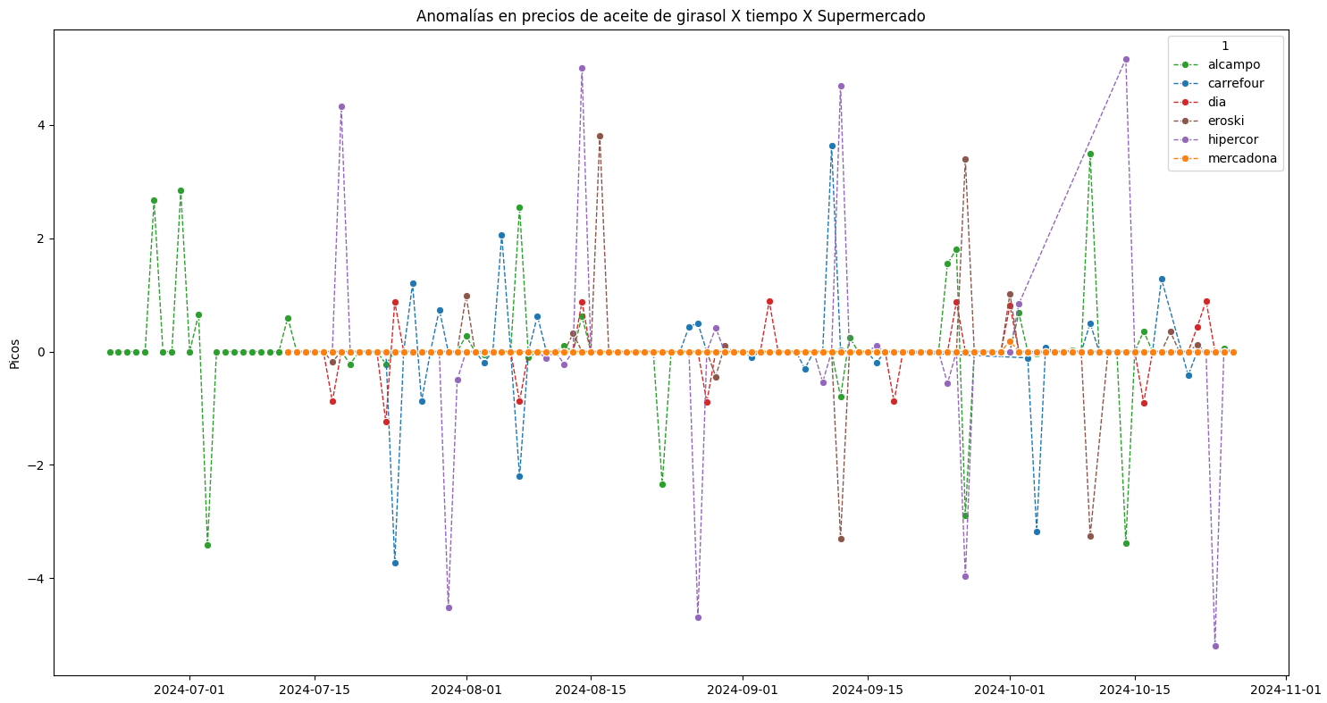
Anomalías de aceite de girasol - Histórico

Slide 9
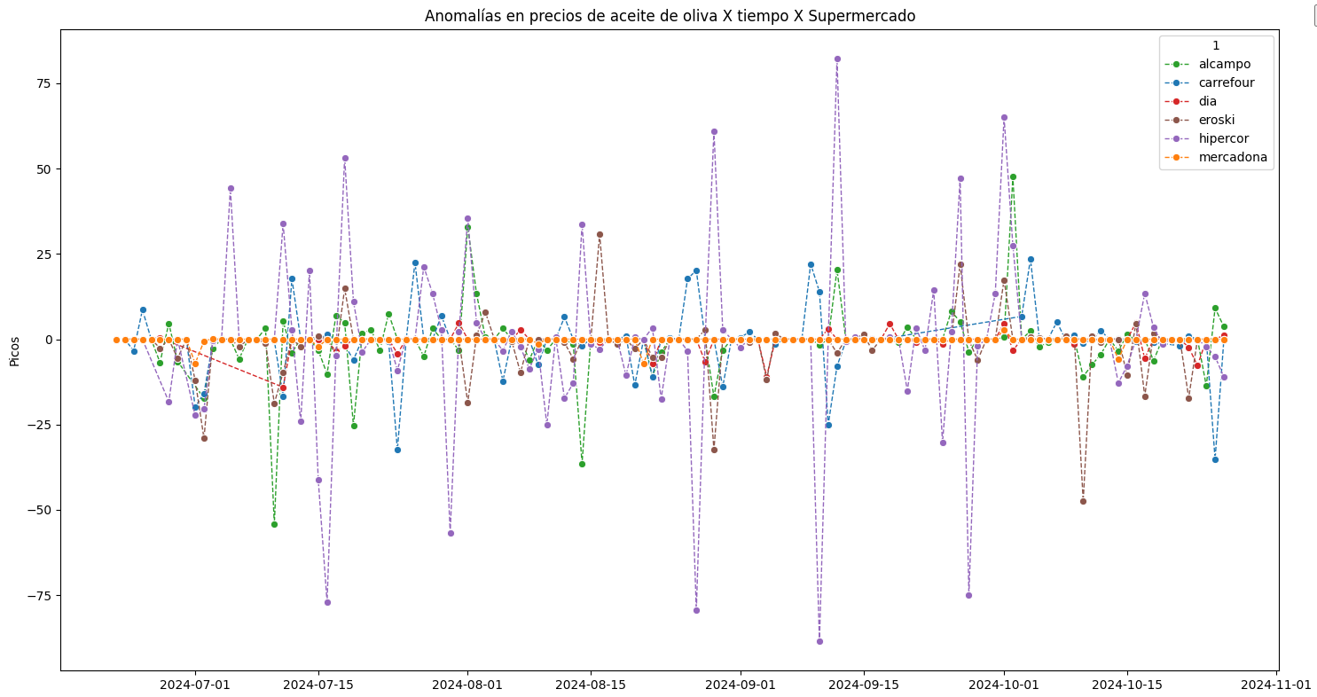
Anomalías de aceite de oliva - Histórico

Slide 10
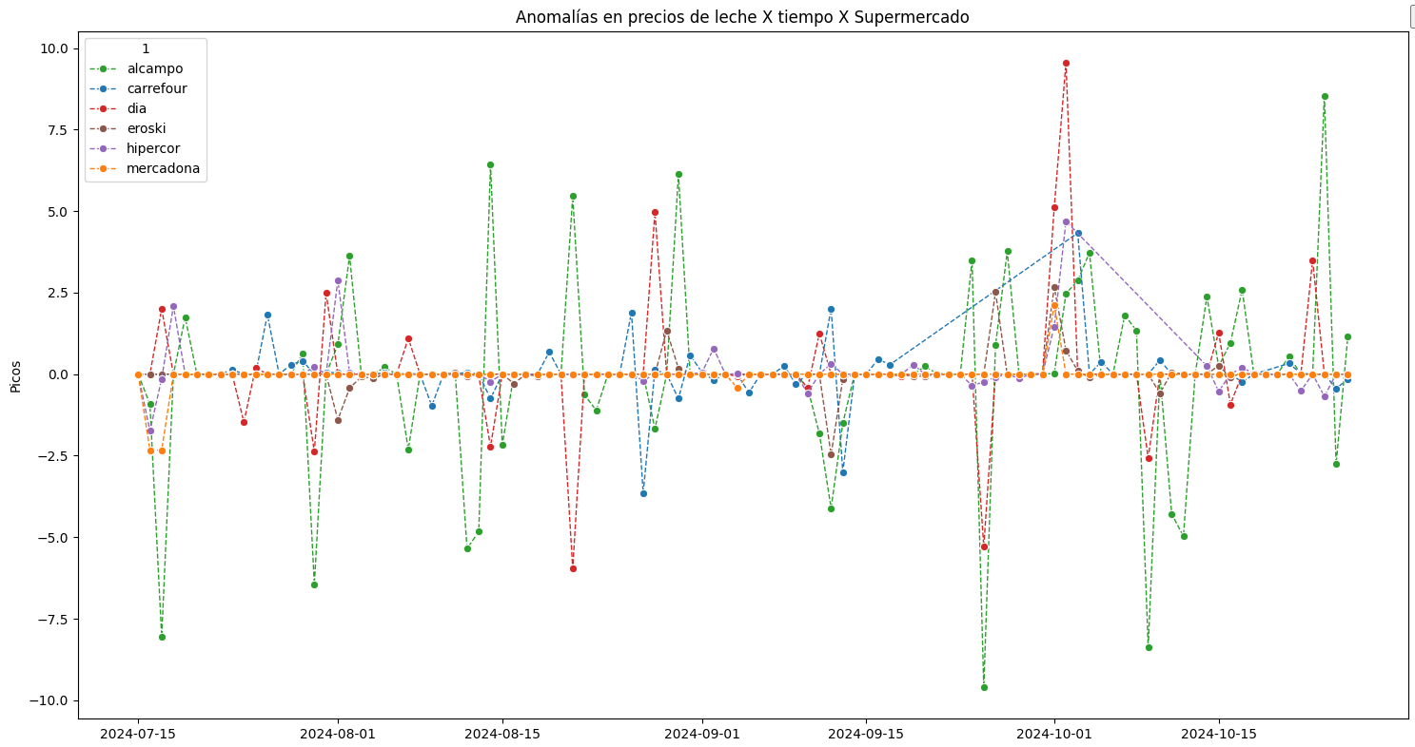
Anomalías de leche - Histórico

Slide 11
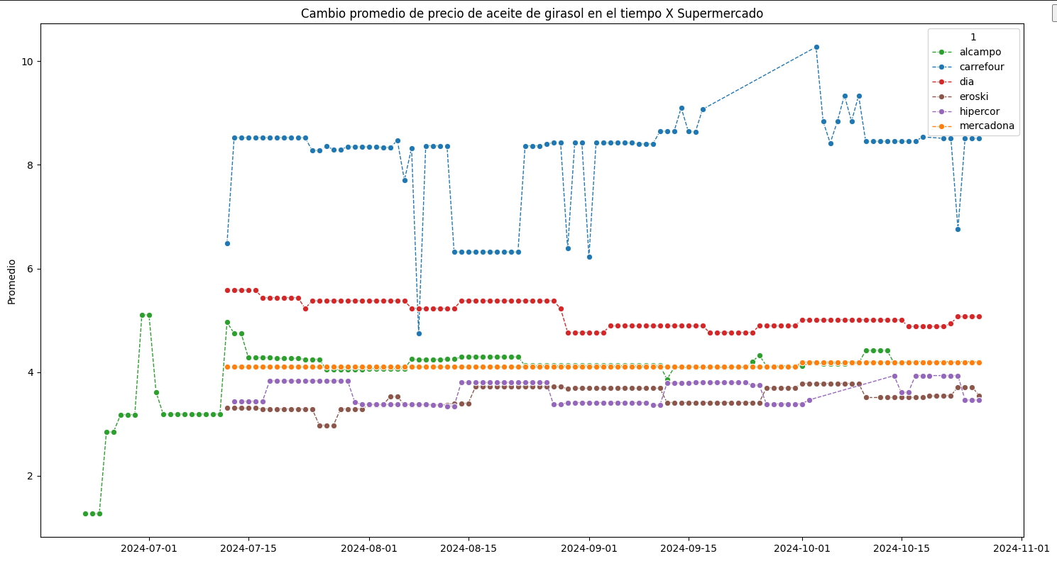
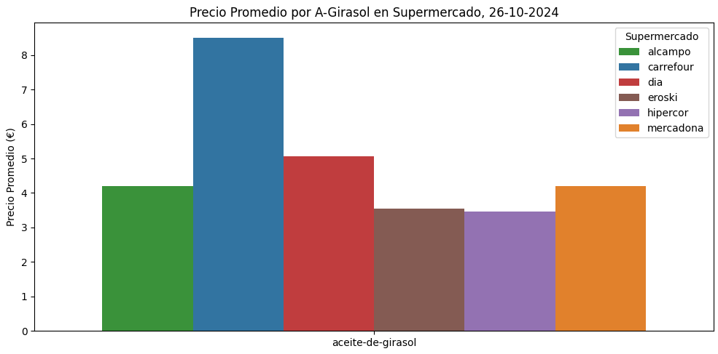
Promedio variable en el tiempo - Aceite de girasol

Slide 12
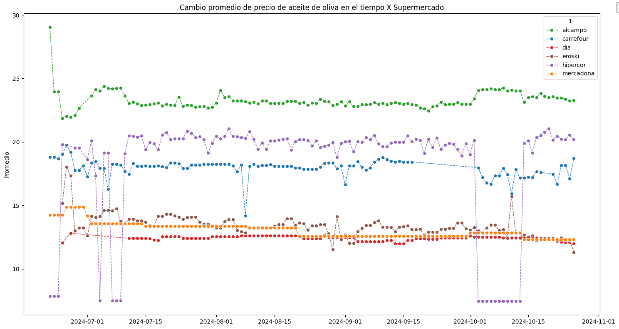
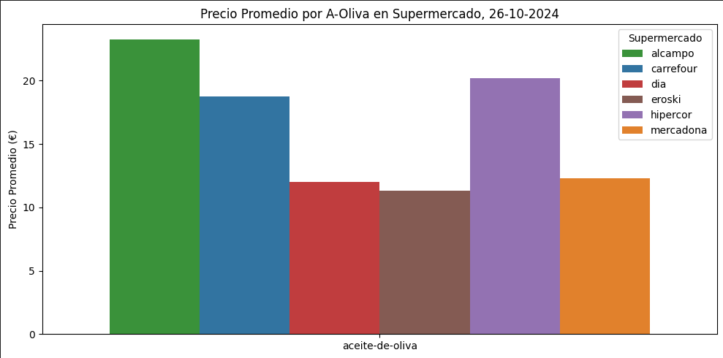
Promedio variable en el tiempo - Aceite de oliva

Slide 13
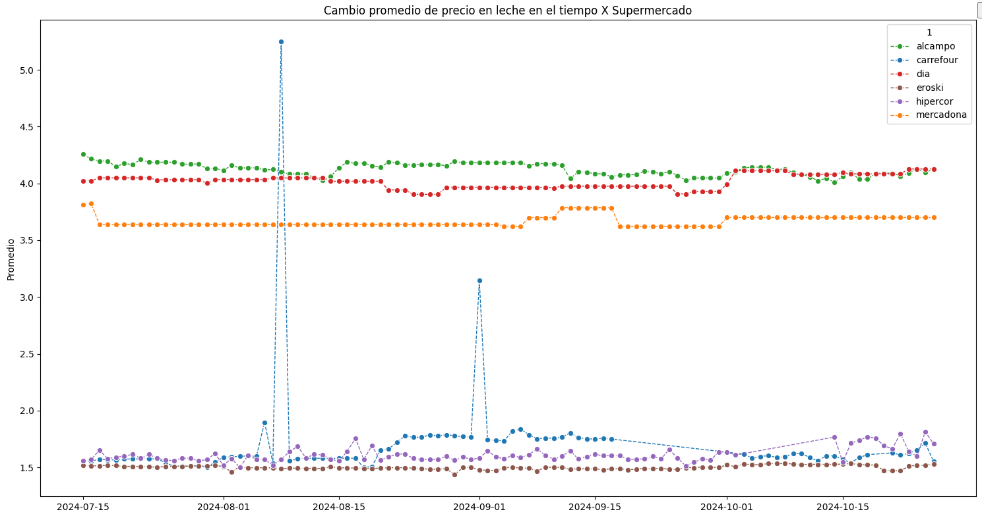
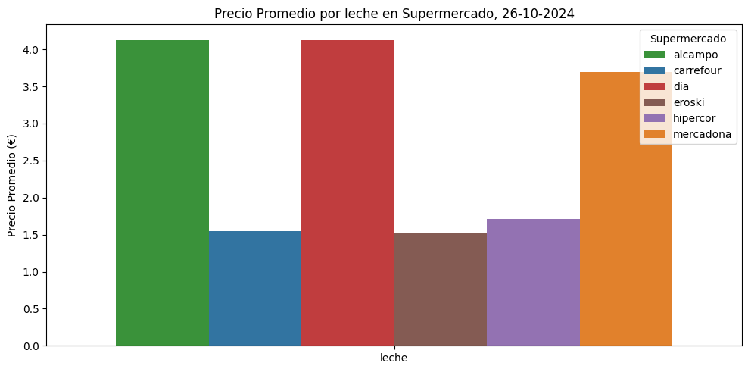
Promedio variable en el tiempo - Leche

Slide 14
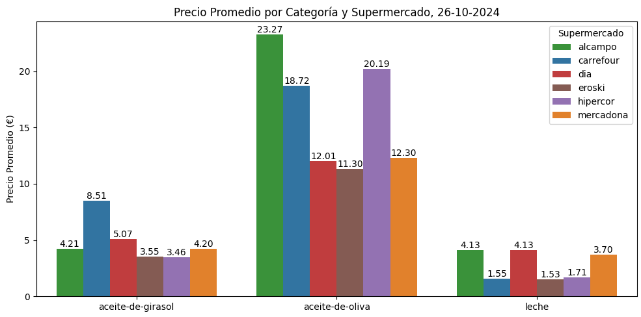
Precio promedio - 26/10/2024

Slide 15
¿Preguntas?

